Slide 1

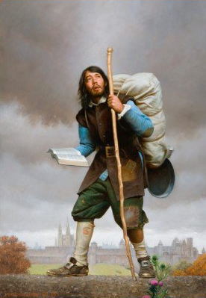
「天路歷程」
(詩篇84)
薛忠勇 弟兄
主日信息
8/11/2019

Slide 2
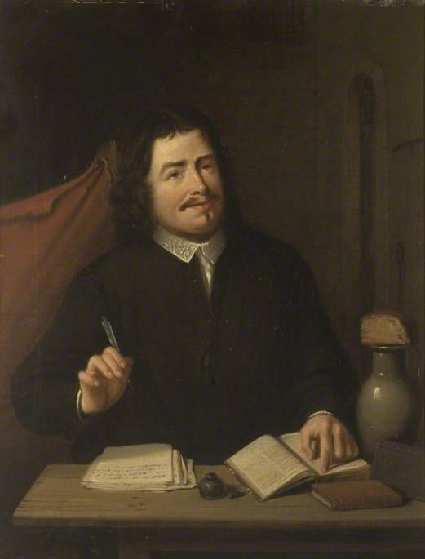

本仁約翰
(1628-1688)
John Bunyan

Slide 3
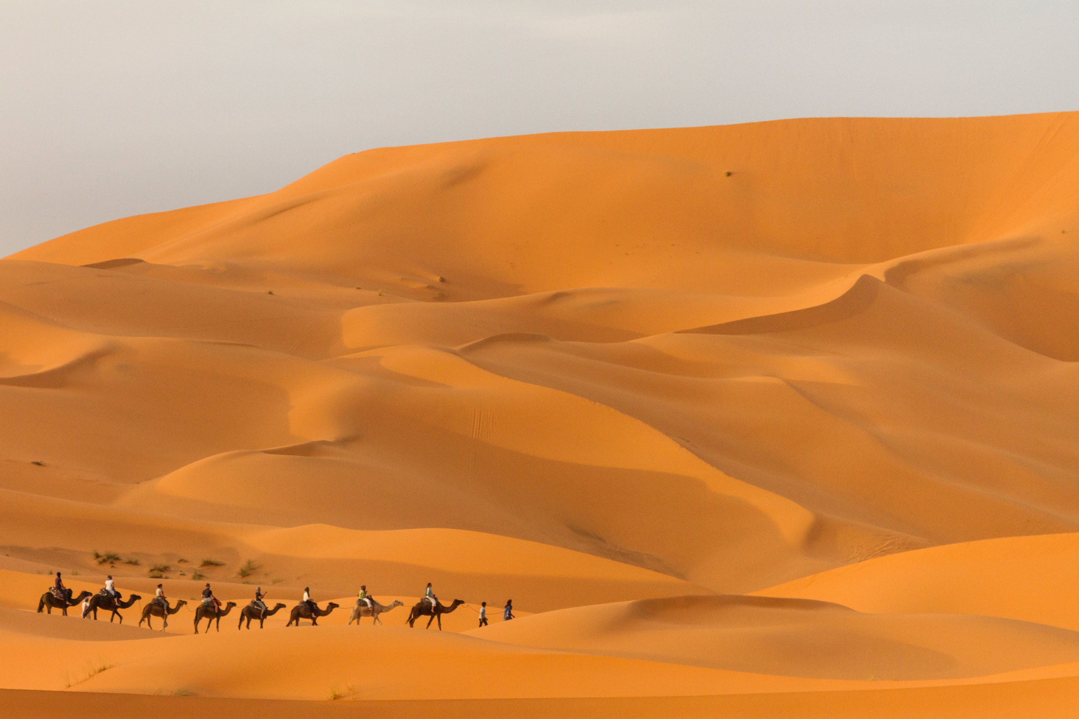
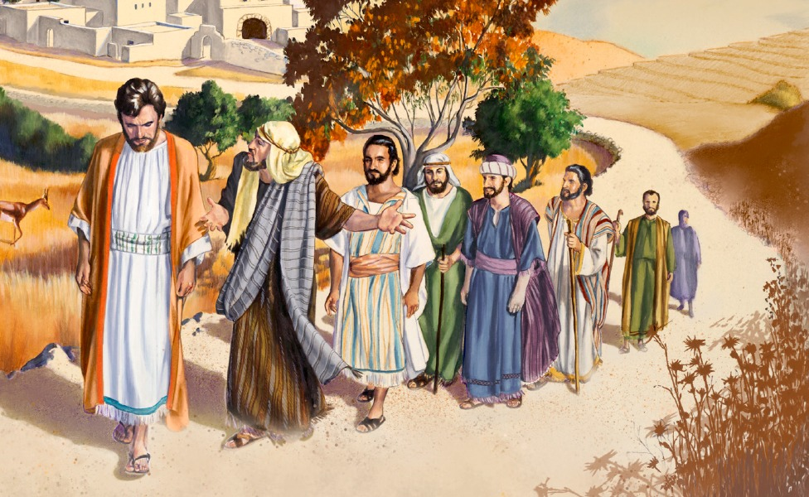
逾越節、收割節、住棚節 (出23:17、34:23)
人生在世是過客、寄居者
(代上29:15彼前2:11)

Slide 4
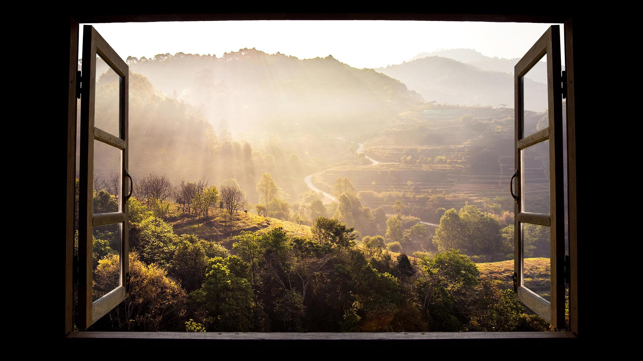
1-4節 住在神殿為有福
5-8節 想往錫安為有福
9-12節 倚靠上帝為有福
一.對神的渴慕
二.奔往的方向
詩篇 84 = 「詩中之珠」

Slide 5
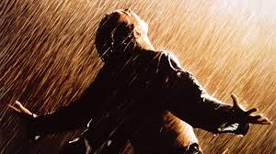
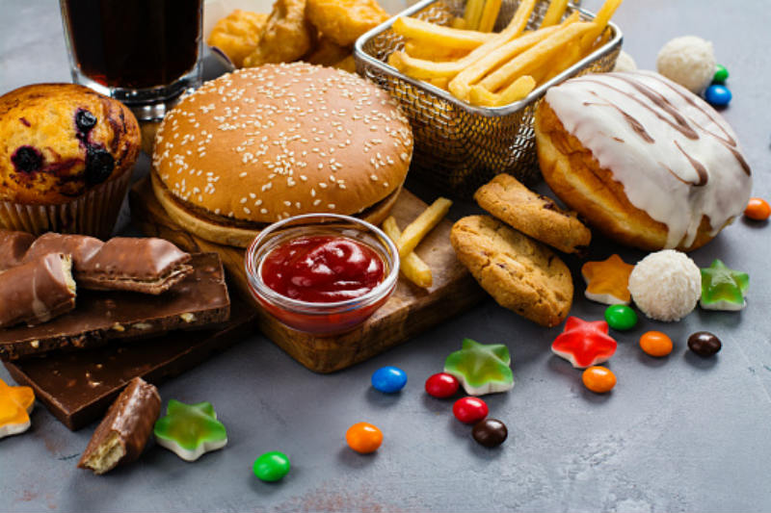
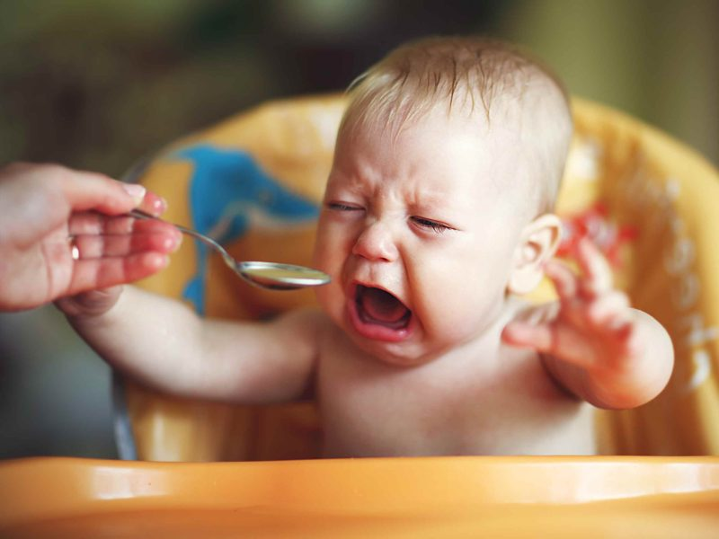
一.渴慕上帝
萬軍之耶和華啊，祢的居所何等可愛！我羨慕渴想耶和華的院宇；我的心腸，我的肉體向永生神呼籲 (1-2節)

Slide 6
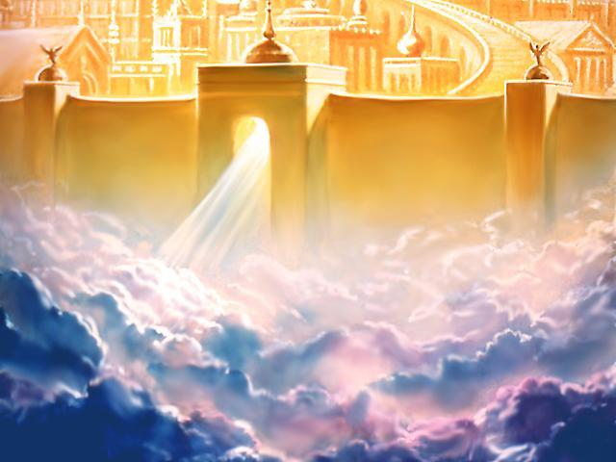
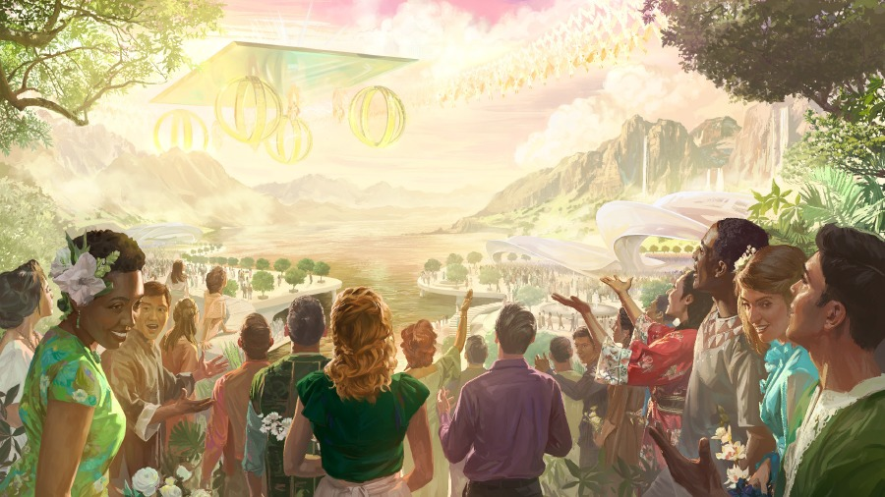

Slide 7




一.渴慕上帝
在你的院宇住一日，勝似在別處住千日；寧可在我神殿中看門，不願住在惡人的帳棚裡 (10節)
Better than… I would rather

Slide 8
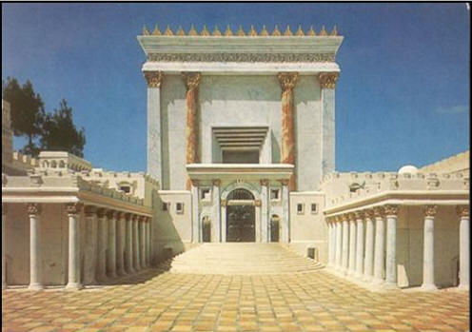
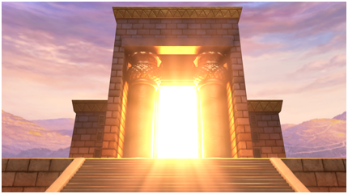
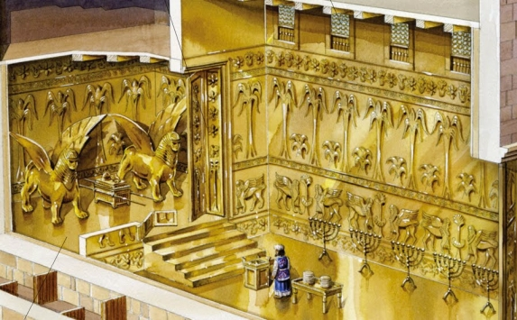
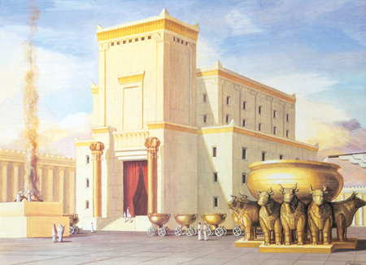

Slide 9






神的同在
回到家真好！

Slide 10

承認自己在世上是客旅，是寄居的... 他們
卻羨慕一個更美的家鄉，就是在天上的。
所以神被稱為他們的神 (希伯來書11:13、16)

Slide 11
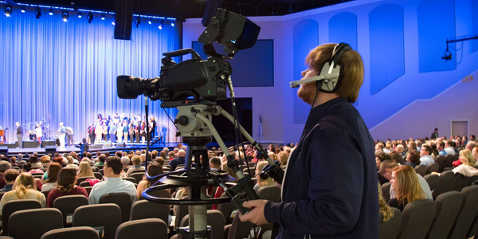


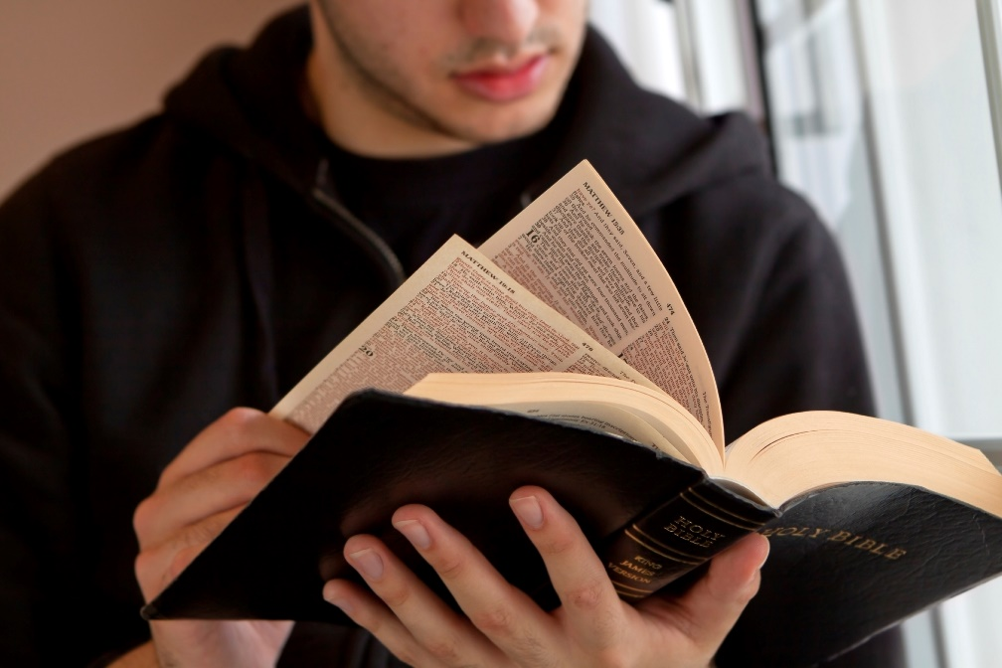

Slide 12
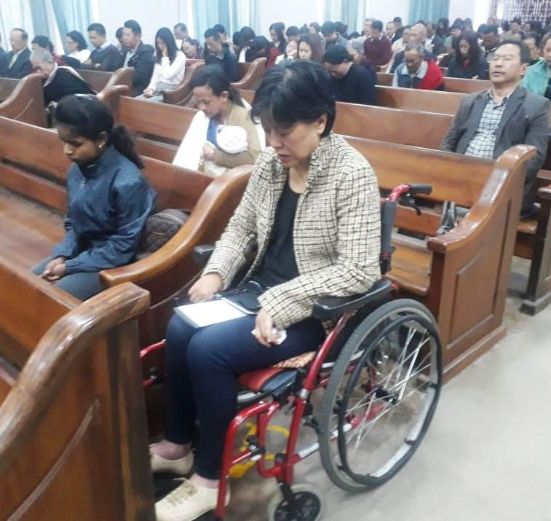
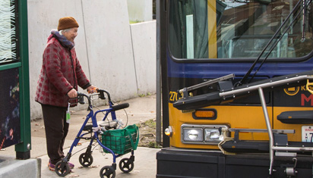
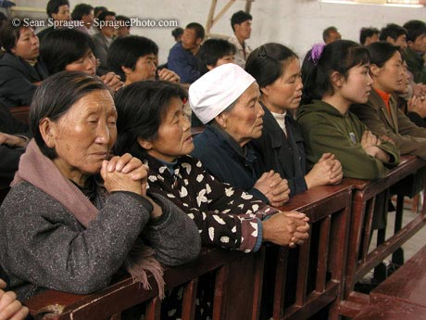
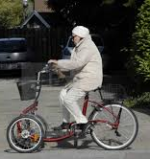

Slide 13
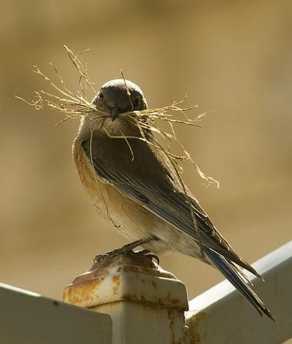
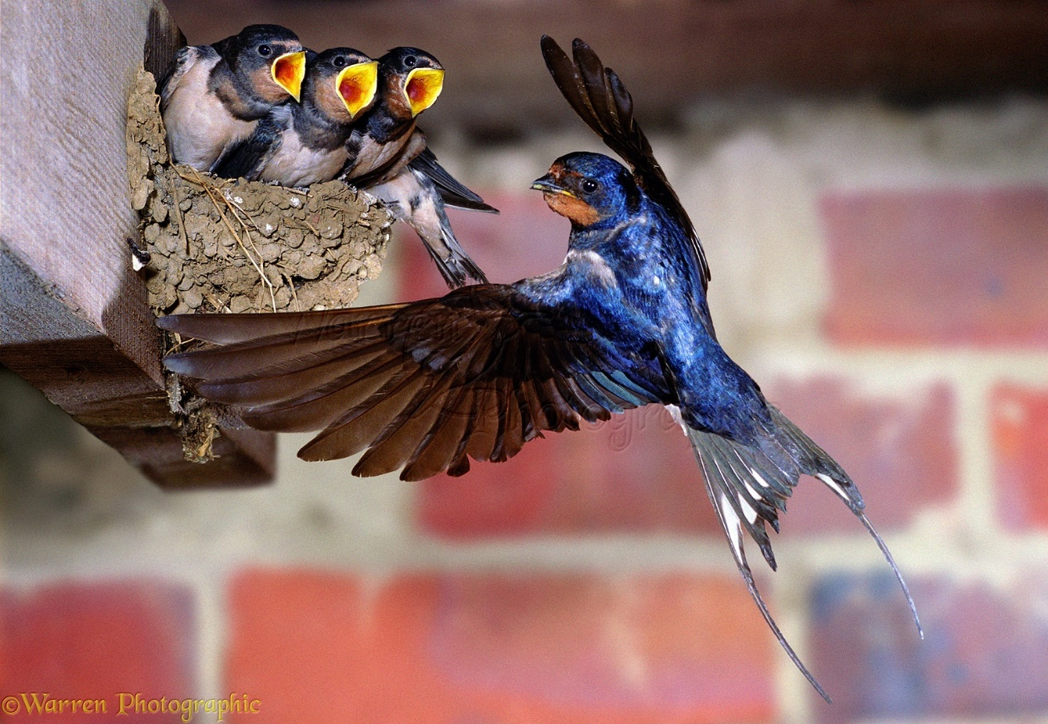
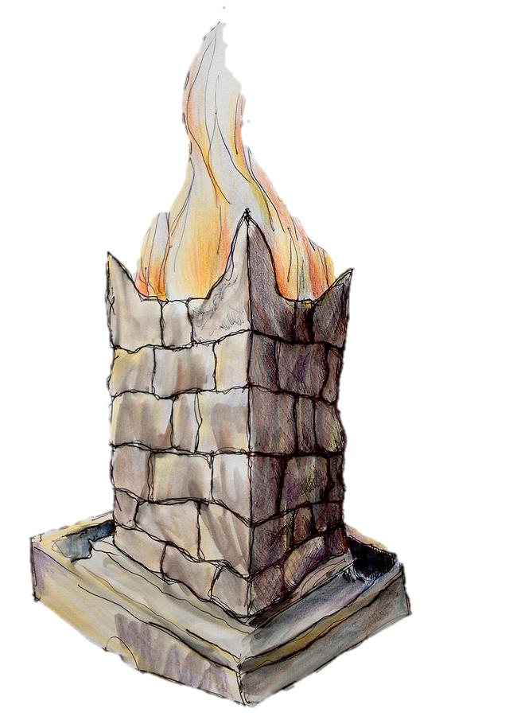
worthless
Restless
在祢祭壇那裡，麻雀
為自己找著房屋，
燕子為自己找著菢雛
之窩 (詩 84:3)

Slide 14
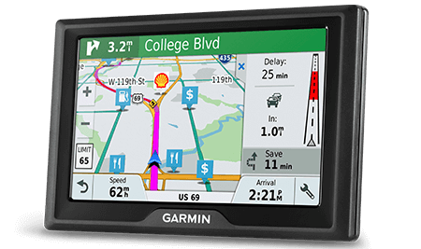
二.奔往錫安
靠祢有力量、心中想往錫安大道的，這人便為有福！... 他們行走，力上加力，各人到錫安朝見神 (5、7節)

Slide 15



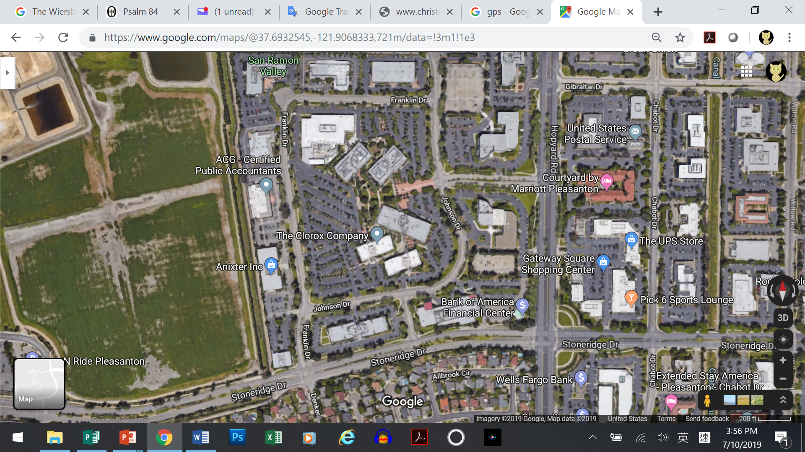


Slide 16

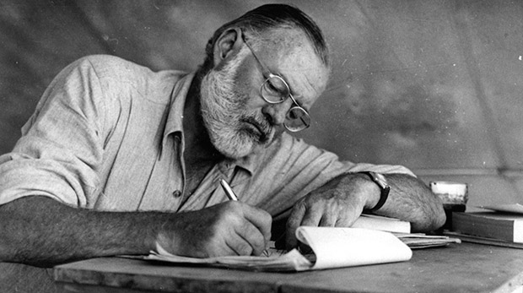



海明威

Slide 17
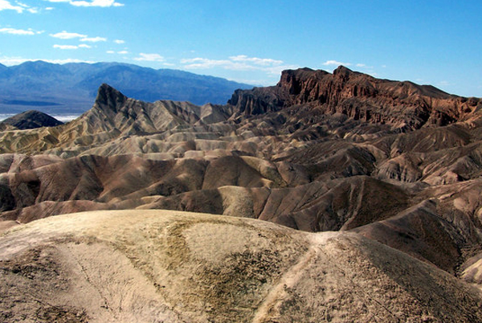
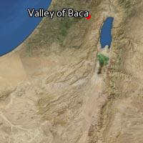


他們經過「流淚谷」，叫這谷變
為泉源之地；並有秋雨之福蓋滿
了全谷 (6節)

Slide 18
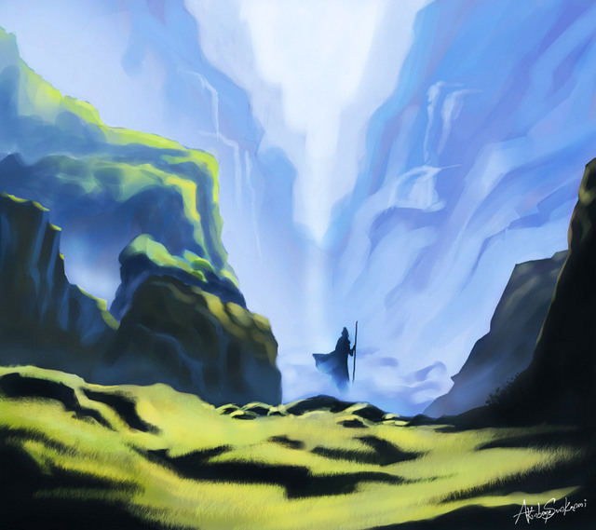
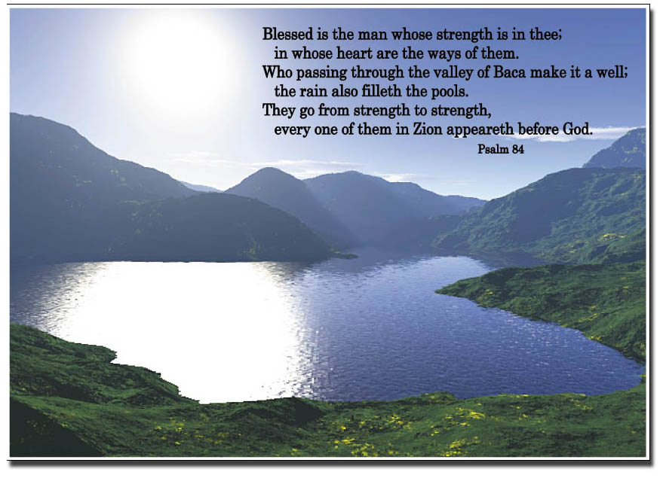
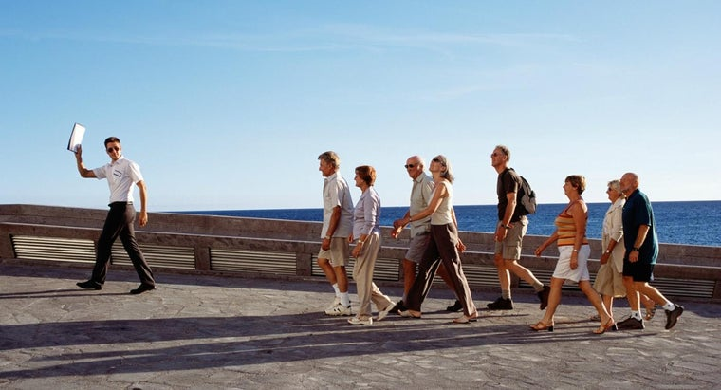
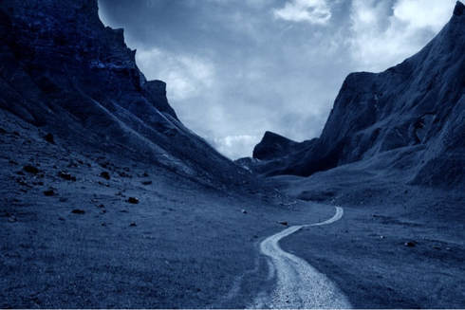
靠祢有力量... 他們行走，力上加力
(5、7節)
上帝是日頭、盾牌，賜下恩惠榮耀...
倚靠祂的人是有福的 (11節)

Slide 19

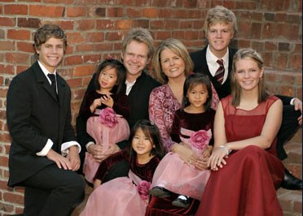


Slide 20
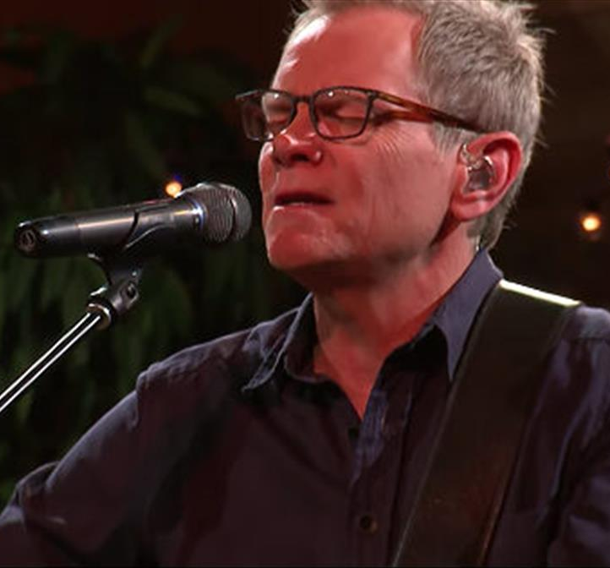
我走過死蔭幽谷，
陰深黑暗我幾乎無法呼吸；
我不得不放棄，因為 --
一切重擔過於我所能承受；
我對所相信的一切產生質疑。
但即使在這莫大的黑暗中，
卻有一種突破性的安慰和希望；
因為我可以在生與死之中說：
上帝啊，我們是屬於祢的！

Slide 21

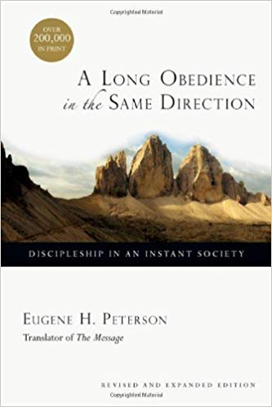
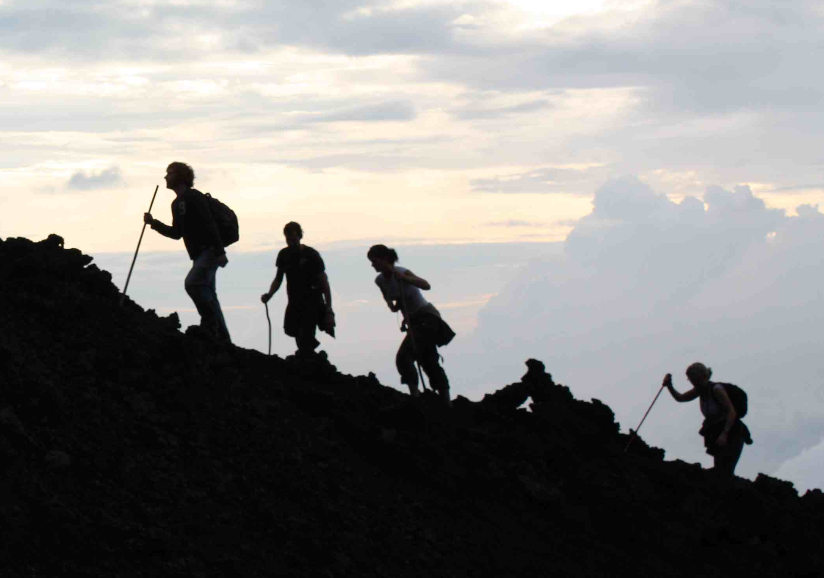
旅遊客
堅定方向、持守順服
朝聖者

